Slide 1
Alternatywne formy finansowania
JST

Slide 2
Grupa Magellan w liczbach
15 lat
Doświadczenia w finansowaniu sektora publicznego
2007
Debiut na GPW
Nr 1
W finansowaniu sektora publicznego wśród instytucji niebankowych
5,7 mld PLN finansowanie udzielone w sektorze publicznym
- Sprzedaż 150mpln
- Zysk netto 40mpln
- Kapitały własne 250mpln
- Zatrudnienie 180 osób
1,1 mld PLN
Dostępnych limitów kredytowych
780
liczba klientów współpracujących z Grupą Magellan

Slide 3
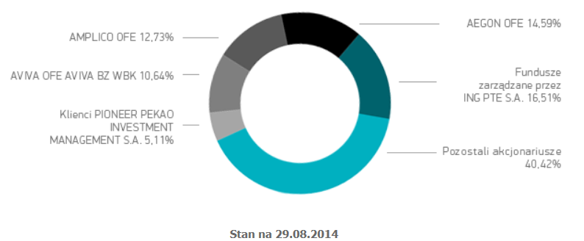
Magellan S.A. - struktura akcjonariatu
Ponad 60% akcji Magellan S.A. należy do największych funduszy emerytalnych i inwestycyjnych

Slide 4
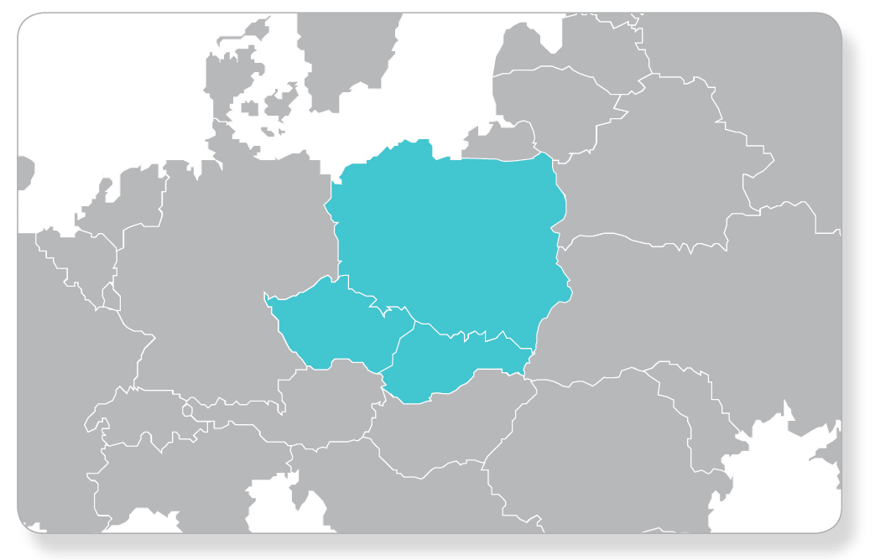
Grupa Kapitałowa Magellan
Grupa Magellan
* Grupa Magellan rozpoczęła swoją działalność w Hiszpanii

Slide 5
Rynek JST w roku 2014
NAJWAŻNIEJSZE WYDARZENIA W SEGMENCIE JST
Zmiany w uofp (art.243) – Indywidualny Wskaźnik Zadłużenia - jak przygotowały się samorządy do nowych regulacji? Dane MF za rok 2014 pokazują, że ponad 50 samorządów nie spełnia wymogów z art.243 uofp
Nowa perspektywa finansowa 2014-2020 – warunkiem skutecznej absorbcji środków unijnych jest długoterminowe planowanie i analiza projektów inwestycyjnych pod kątem właściwego doboru źródeł finansowania
Wybory samorządowe –wydatki majątkowe rosną w roku wyborczym

Slide 6
Art. 243 oraz Art. 236 ustawy o finansach publicznych
DO OBLICZENIA RELACJI z art. 243 uofp
NIE UWZGLĘDNIA SIĘ WYDATKÓW MAJĄTKOWYCH
Zgodnie z art. 236 ust. 4 uofp, w planie wydatków majątkowych wyodrębnia się w układzie działów i rozdziałów planowane kwoty wydatków majątkowych, do których zalicza się wydatki na:
1) inwestycje i zakupy inwestycyjne, w tym na programy finansowane z udziałem środków, o których mowa w art. 5 ust. 1 pkt 2 i 3, w części związanej z realizacją zadań jednostki samorządu terytorialnego;
2) zakup i objęcie akcji i udziałów;
3) wniesienie wkładów do spółek prawa handlowego.

Slide 7
Rynek JST 2014 – budżet a realizacja
Relacja obsługi długu do dochodów ogółem z art. 243 uofp –
rozwiązania samorządów poprawiające sytuację „wskaźnikową”:
Oszczędności/ograniczone inwestycje
Wydłużenie harmonogramu spłat kredytów/pożyczek
Efekt 3-go kwartału
Wykonanie budżetów JST w porównaniu z planem po III kwartale 2013 (w mld zł)
Wyszczególnienie | Plan po III kw. 2013 | Wykonanie 2013 | Stopień wykonania
Dochody bieżące | 165,82 | 164,51 | 99,21%
Dochody majątkowe | 28,78 | 20,59 | 71,54%
Sprzedaż mienia | 6,09 | 3,79 | 62,25%
Wydatki bieżące | 156,90 | 150,00 | 95,60%
Wydatki majątkowe | 48,54 | 35,40 | 72,92%

Slide 8
Rynek JST 2014 – magia WPF
Dochody ze sprzedaży majątku globalnie
 | 2013 |  |  | 2014 | 2015
 | Plan | Wykonanie | % planu | Plan | Plan
Gmina wiejska | 771 429 648 | 361 934 675 | 47% | 642 135 990 | 409 351 440
Mniejsze miasto | 795 688 229 | 420 284 140 | 53% | 700 194 504 | 474 782 065
Miasto powiatowe | 1 042 816 727 | 592 902 987 | 57% | 914 669 263 | 652 865 162
Powiat | 646 510 270 | 187 080 087 | 29% | 441 200 478 | 254 639 420
Miasto na prawach powiatu | 3 038 444 568 | 2 127 038 665 | 70% | 2 557 992 932 | 1 887 834 268
Województwo | 213 186 918 | 92 624 850 | 43% | 132 954 961 | 171 504 612
Suma | 6 508 076 359 | 3 781 865 404 | 58% | 5 389 148 129 | 3 850 976 967
 |  | Prognoza wykonania |  | 3 131 652 387 | 2 237 815 870
Wydatki majątkowe globalnie
2013 |  | 2014 | 2015 | 2016 | 2017
Wykonanie | % planu | Budżet | Plan | Plan | Plan
39 908 190 070 | 81% | 47 193 003 696 | 28 331 116 120 | 20 831 933 027 | 18 294 756 127
Prognoza wykonania |  | 38 033 456 447 | 22 832 415 542 | 16 788 726 198 | 14 743 982 282
Czy możliwe są tak niskie wydatki majątkowe w kontekście nowej perspektywy finansowej, w której około 110 mld pln to pula dla samorządów?

Slide 9
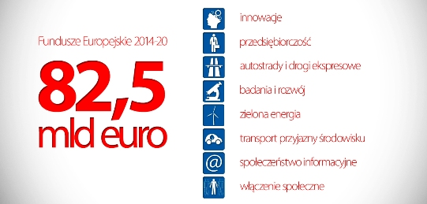
Środki w ramach perspektywy 2014-2020

Slide 10
Programy Krajowe

Slide 11
Oferta współpracy Magellan S.A.
Korzystne rozwiązania w kontekście IWZ
Finansowanie kapitałowe – wydatki majątkowe
Sprzedaż zwrotna – wydatki majątkowe
Płatność ratalna – wydatki majątkowe
Subrogacja wydatków majątkowych
Poprawa płynności przy ograniczonych procedurach
Subrogacja

Slide 12
Finansowanie kapitałowe
Samorząd powołuje spółkę komunalną do realizacji zadań inwestycyjnych. Magellan S.A. obejmuje udziały wnosząc do spółki komunalnej kapitał na realizację planowanej inwestycji. Jednocześnie samorząd odkupuje udziały zachowując kontrolę nad spółką i płaci za nie w terminie określonym przez obie strony w umowie. WYDATEK MAJĄTKOWY
Korzyści
Rozwiązanie neutralne z punktu widzenia IWZ
Okres finansowania do 10 lat
Finansowanie nie obciążające bilansu spółki

Slide 13
Sprzedaż zwrotna
Magellan S.A. nabywa od samorządu nieruchomość. Samorząd płaci przez okres finansowania tzw. czynsz dzierżawny odpowiadający cenie finansowania. Kapitał odpowiadający cenie wykupu spłacany jest jednorazowo na koniec transakcji i tym samym samorząd nabywa zwrotnie nieruchomość. WYDATEK MAJĄTKOWY.
Korzyści
Zwiększenie dochodów majątkowych, poprawa IWZ
Wolne środki na dowolny cel
Zachowana kontrola nad nieruchomością

Slide 14
Płatność ratalna
PŁATNOŚĆ RATALNA to rozłożona w czasie zapłata za fakturę z tytułu wykonanych usług, dostaw lub robót budowlanych. Magellan S.A. wykupuje wierzytelność od dostawcy. Struktura zbliżona do finansowania w formule PPP. Koszt finansowania uwzględniony jest w cenie usługi. WYDATEK MAJĄTKOWY
Korzyści dla Dostawców
Wejście na nowe rynki JST
Ograniczenie ryzyka płatności
Nie obciąża indywidualnego wskaźnika zadłużenia
Brak konieczności uzyskania opinii RIO
Elastyczne warunki spłaty dostosowane do możliwości inwestora
Korzyści dla JST

Slide 15
Subrogacja
Art.518 KC. – wstąpienie w prawa zaspokojonego wierzyciela za pisemną zgoda dłużnika. Nabywca wierzytelności ustala z dłużnikiem nowy harmonogram spłaty. Zobowiązania z tytułu subrogacji ujmuje się jako wydatki i klasyfikuje zgodnie z rodzajem poniesionego wydatku.
Korzyści
Decyzja kredytowa w 48 h
Brak wymogu opinii RIO w przedmiocie zdolności spłaty
Elastyczne warunki spłaty
Brak kosztów związanych z przygotowaniem transakcji

Slide 16
Adrian Kozłowski
Dyrektor
Magellan S.A.
Dział Finansowania JST
Magellan S.A.
Dział Finansowania JST
Za uwagę
Al. Marszałka Józefa Piłsudskiego 76
90-330 Łódź tel. (+42) 272 31 00 fax. (+42) 272 31 01 magellan@magellan.pl www.magellan.pl

